Slide 1
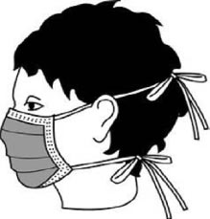
Så tas munskyddet på
Placera munskyddet över näsa, mun och haka
Kläm åt metallskenan över näsryggen så att munskyddet sitter bra
Fäst snörena (eller gummibandet) bakom huvudet
Justera munskyddet så det sitter bra runt näsan och över hakan
Notes:
Här instruerar vi HUR ett andningsskydd tas på och avlägsnas
OBS nämn handdesinfektionen
Täthetstest – håll händerna kupade över andningsskyddet och andas in, det ska kännas ett ordentligt motstånd annars har man läckage
OBS för skäggväxt, elller hår som är ivägen och förhindrar täthet….

Slide 2
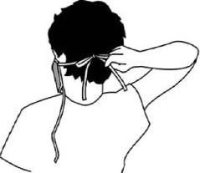
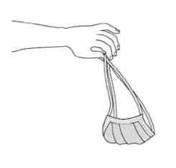
Så tas munskyddet av
Rör inte själva munskyddet, bara snörena (gummibanden) bakom huvudet.
Lossa det nedre bandet först, därefter det övre bandet.
Lyft munskyddet från ansiktet medan du håller i banden
Notes:
Här demonstrerar vi avtagningen, kastar och desinficerar (fiktivt)

